Slide 1
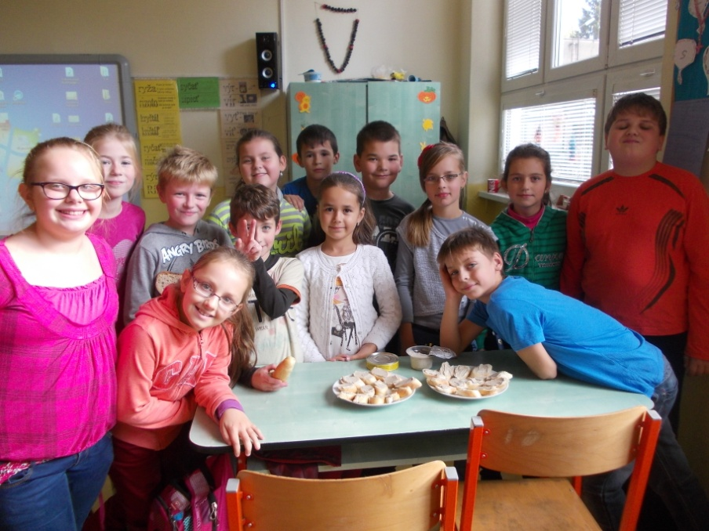
Štvrtok– Mäso, hydina, ryby, vajcia.
Žiaci si doniesli rybací šalát, tresku a ryby.

Slide 2
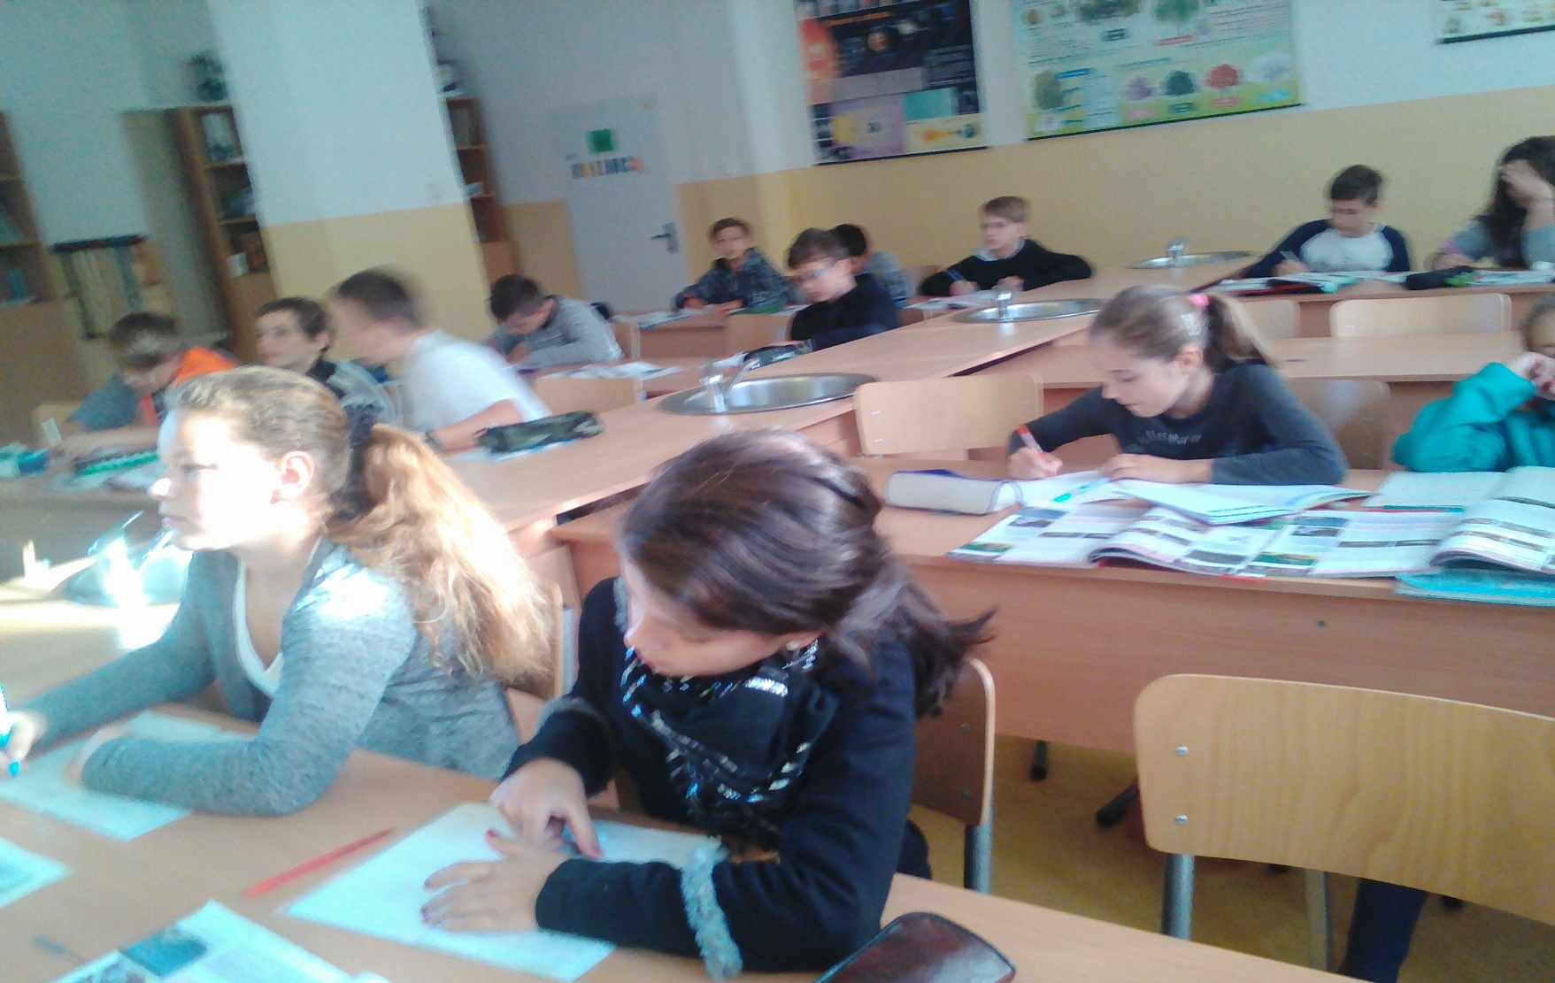
Žiaci 6.A na hodine biológie preberali tému chovateľsky významne vtáky, rybárstvo a rybnikárstvo.

Slide 3
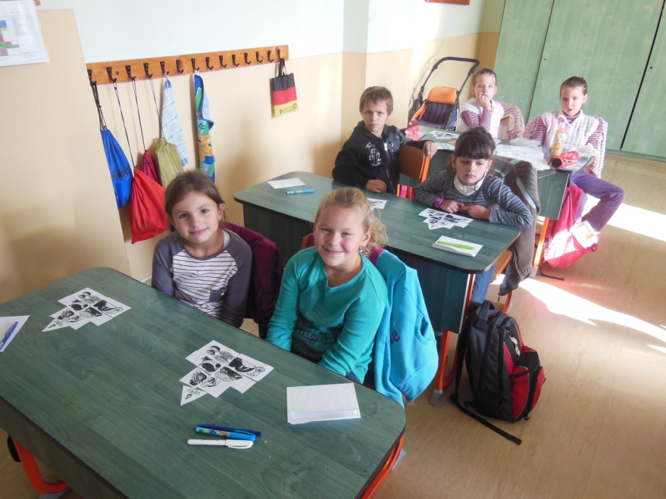
Žiaci pomocou potravovej pyramídy zistili, čo je najvhodnejšie konzumovať.

Slide 4
Cirkevná základná škola s materskou školou sv. Petra a Pavla
Komenského 64/17
067 81 Belá nad Cirochou
Ing. Daniela Dunajová
tel. : 0915 134 252
e-mail: dunajovadana@post.sk
Žiaci a učitelia zapojený do súťaže: 238
Mgr. Antónia Harničárová, žiaci 1.A
Mgr. Michal Kučmaš, žiaci 1.B
Mgr. Mária Gavrová, žiaci 2.A
Mgr. Peter Harničár, žiaci 2.B
Mgr. Darina Karľová, žiaci 3.A
Mgr. Slávka Zakuťanská žiaci 4.A
Mgr. Martin Karľa, žiaci 5.A
Ing. Daniela Dunajová, žiaci 6.A
Mgr. Danuša Šalachová, žiaci 7.A
PaedDr. Marek Štutika, žiaci 7. B
Mgr. Ladislav Hreha, žiaci 8.B
Mgr. Peter Pomykal, žiaci 8. A
Mgr. Andrea Komarová, žiaci 9. A
Mgr. Zuzana Kovaľová žiaci 9.B

